Slide 1


IBM Envizi
2026 ESG REPORTING
Envizi
Configurazione utenti, ruoli e segregazione degli accessi in Envizi
Felice Petrignano
SME Envizi IBM Italia
Notes:
[Sources]
https://www.ibm.com/docs/en/envizi-esg-suite?topic=administering-setting-up-users
https://www.ibm.com/docs/en/envizi-esg-suite?topic=users-creating-in-single-form
https://www.ibm.com/docs/en/envizi-esg-suite?topic=data-assigning-reviewer-approver-work-roles
Consultazione: 9 ottobre 2026
[/Sources]

Slide 2

1
L’Amministratore configura utenti e accessi
Utente: Amministratore di sistema
Creazione e attivazione delle utenze
  Contatti e login
  Attivazione, password e primo accesso
  Credenziali locali o Single Sign-On
Notes:
[Sources]
https://www.ibm.com/docs/en/envizi-esg-suite?topic=administering-setting-up-users
https://www.ibm.com/docs/en/envizi-esg-suite?topic=users-creating-in-single-form
https://www.ibm.com/docs/en/envizi-esg-suite?topic=data-assigning-reviewer-approver-work-roles
Consultazione: 9 ottobre 2026
[/Sources]

Slide 3
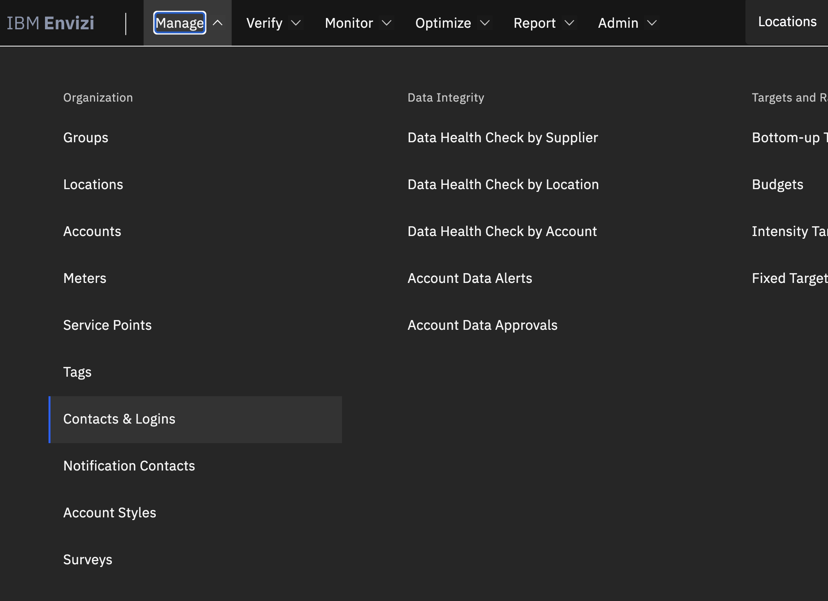
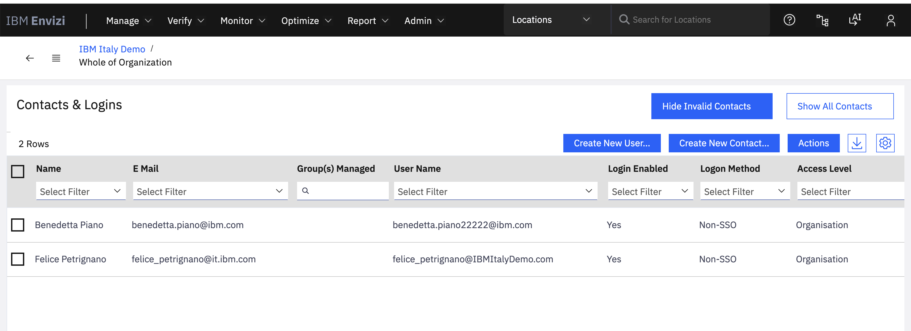
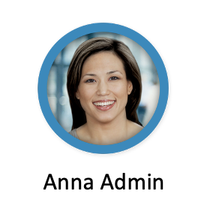

Anna (Admin user) attiva la creazione di un nuovo utente
da Home Page, click Manage,
2) Appare menu -> click contacts&logins
3) Click create new user
1
2
3
Approfondimento · Comprendere Envizi per amministrarlo e usarlo con
Notes:
L’obiettivo del corso è rendere lo studente autonomo nella lettura e nella gestione della configurazione Envizi. Amministrare la piattaforma significa comprendere la relazione tra dati, account, location e gruppi; gestire i dati significa assicurare caricamenti coerenti, unità corrette e periodicità affidabili; analizzare significa utilizzare dashboard e report sapendo da quali configurazioni derivano i risultati. La sicurezza operativa nasce dalla tracciabilità: quando un totale non è corretto, l’amministratore deve poter risalire dalla vista organizzativa fino alla location, all’account e al record sorgente. Questa competenza riduce correzioni manuali e rende il reporting più affidabile.

Slide 4
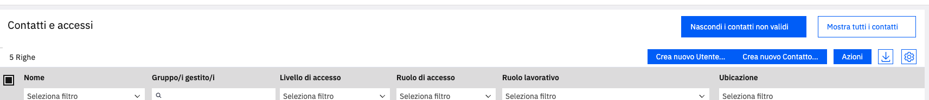
La creazione di un nuovo utente o di un nuovo contatto
3
Quando serve un utente
Accesso alla piattaforma.
Consultazione di dashboard e report.
Inserimento o modifica dei dati.
Approvazione dei dati.
Amministrazione di Envizi.
Esempi di profilo
Mario Bianchi
Energy Manager
Lara Verdi
Data Reviewer
Paolo Rossi
System Administrator
Ruoli tipici
Energy Manager, Sustainability Manager, Data Reviewer e Data Approver devono accedere alla piattaforma.
I contatti servono per persone da censire o da raggiungere con comunicazioni, senza accesso diretto.
I profili che lavorano nella piattaforma richiedono un utente. Per sole comunicazioni basta un contatto.

Slide 5
La creazione di un nuovo contatto
Gestisci > Contatti e Accessi propone Crea nuovo utente oppure Crea nuovo contatto
Quando usare Crea nuovo contatto
La persona deve ricevere notifiche o report via e-mail.
Serve come referente di una sede o di un gruppo.
Non deve accedere a Envizi.
Esempi
Direttore di stabilimento che riceve il report mensile dei consumi.
Revisore esterno che riceve una notifica.
Referente di un fornitore.
Un contatto è una persona registrata nell’anagrafica, senza accesso alla piattaforma.

Slide 6
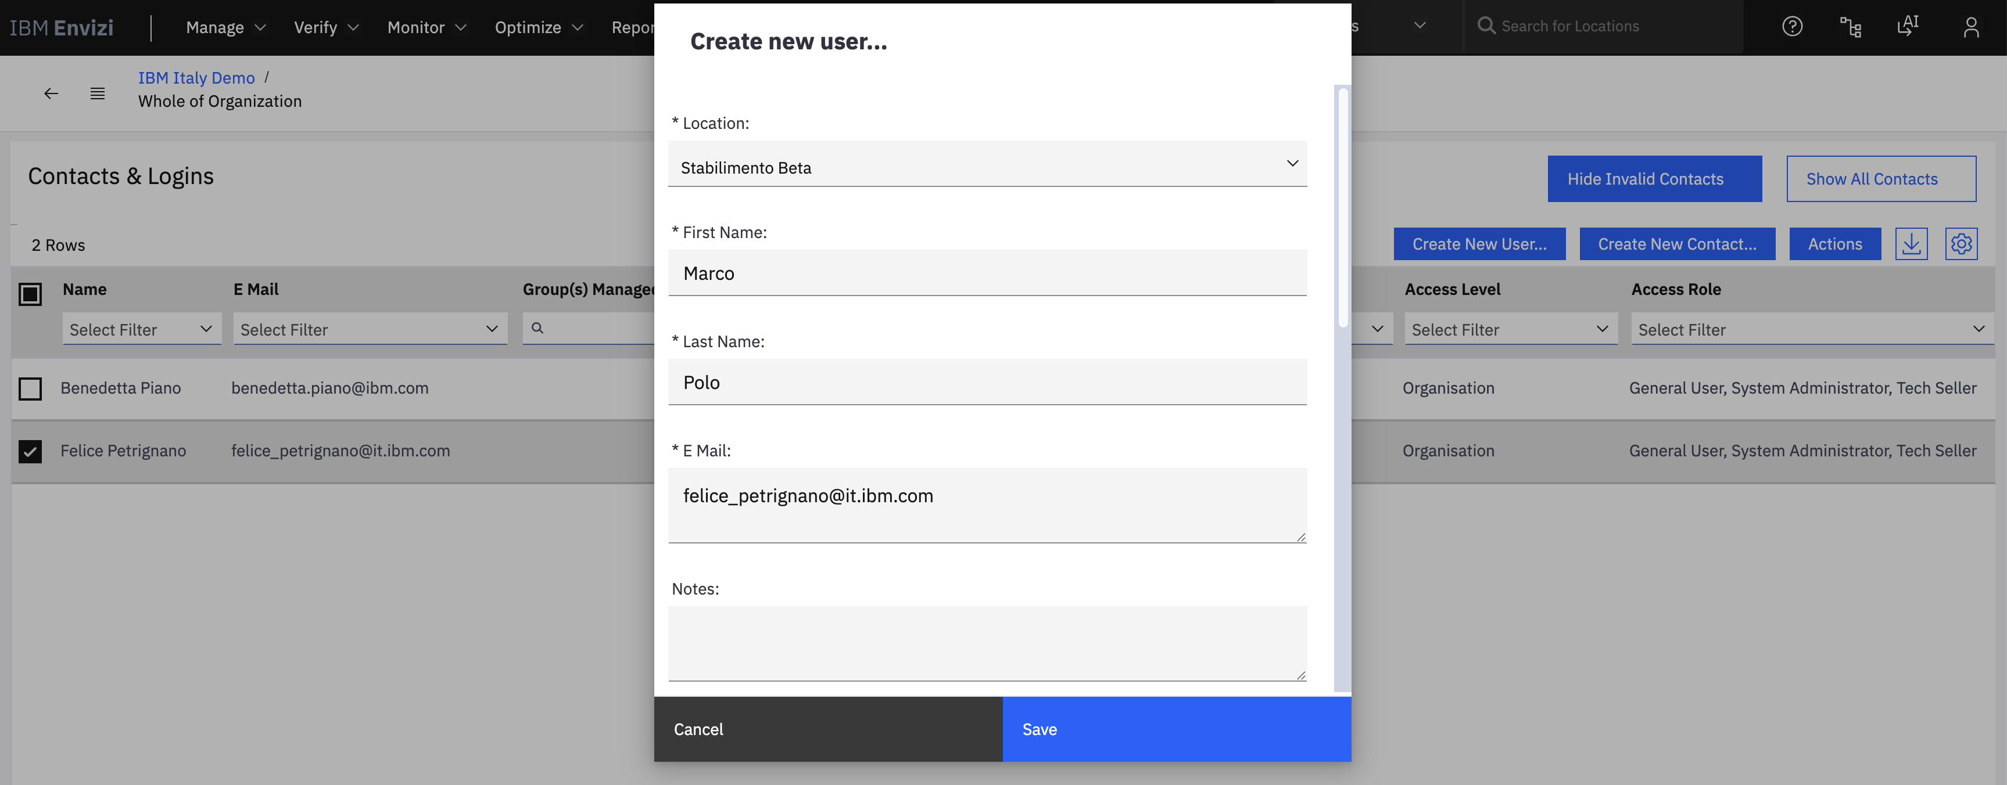
Anna (Admin user) compila il modulo nuovo utente
Immette nome
Immette cognome
Immette l’email che riceverà le comunicazioni da envizi
1
2
3
Nota per il Proof of concept
In istanza di test una stessa email può essere associata a più utenze
Approfondimento · Comprendere Envizi per amministrarlo e usarlo con
Notes:
L’obiettivo del corso è rendere lo studente autonomo nella lettura e nella gestione della configurazione Envizi. Amministrare la piattaforma significa comprendere la relazione tra dati, account, location e gruppi; gestire i dati significa assicurare caricamenti coerenti, unità corrette e periodicità affidabili; analizzare significa utilizzare dashboard e report sapendo da quali configurazioni derivano i risultati. La sicurezza operativa nasce dalla tracciabilità: quando un totale non è corretto, l’amministratore deve poter risalire dalla vista organizzativa fino alla location, all’account e al record sorgente. Questa competenza riduce correzioni manuali e rende il reporting più affidabile.

Slide 7
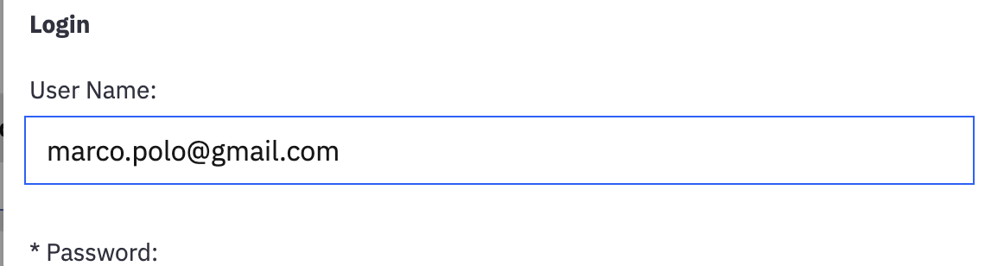
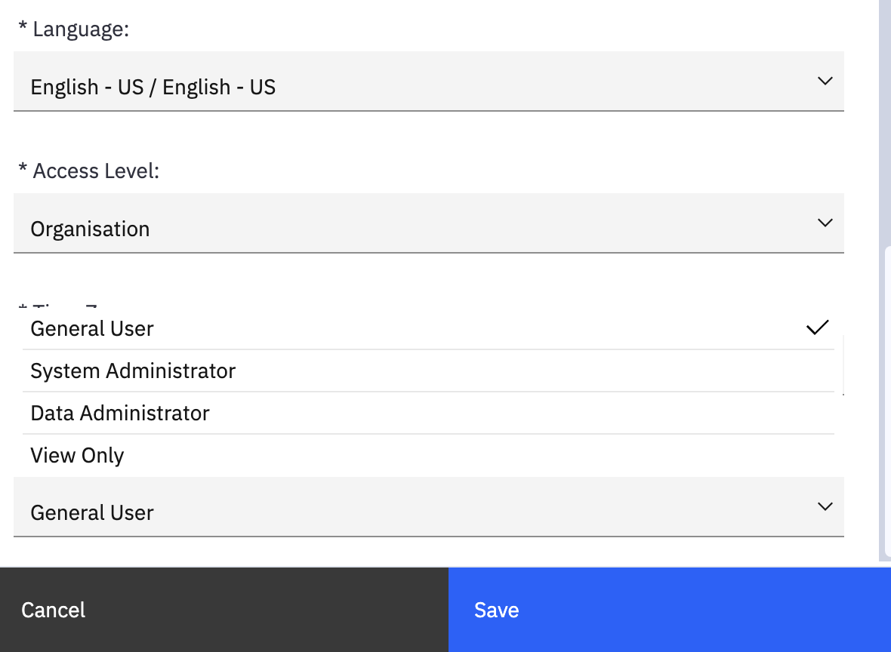
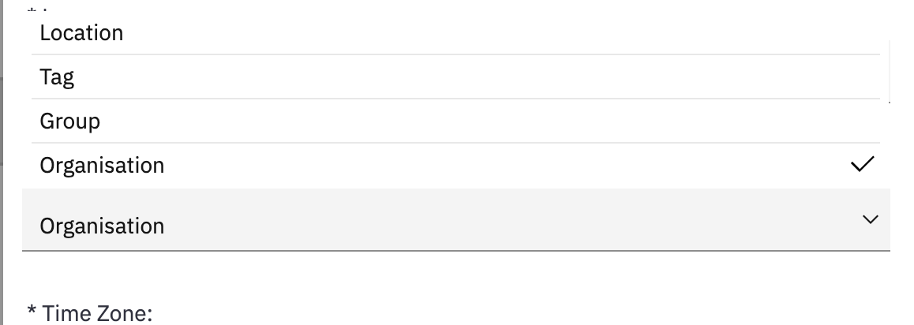
Anna (Admin user) completa il modulo nuovo utente
1 Login User Id Inserire un identificativo univoco rispetto tutte le utenze in Envizi, ad esempio
nome.cognome@gmail.com
Se l’utente ha accesso a una sola istanza di envizi sarà la sua email (default)
1
Selezionare Il "Access Role"
Per default General User
1
3
2
2 Selezionare - L’access level definisce quali sezioni di dati potrà accedere l’utente, Organization tutto.
4
Approfondimento · Comprendere Envizi per amministrarlo e usarlo con
Notes:
L’obiettivo del corso è rendere lo studente autonomo nella lettura e nella gestione della configurazione Envizi. Amministrare la piattaforma significa comprendere la relazione tra dati, account, location e gruppi; gestire i dati significa assicurare caricamenti coerenti, unità corrette e periodicità affidabili; analizzare significa utilizzare dashboard e report sapendo da quali configurazioni derivano i risultati. La sicurezza operativa nasce dalla tracciabilità: quando un totale non è corretto, l’amministratore deve poter risalire dalla vista organizzativa fino alla location, all’account e al record sorgente. Questa competenza riduce correzioni manuali e rende il reporting più affidabile.

Slide 8
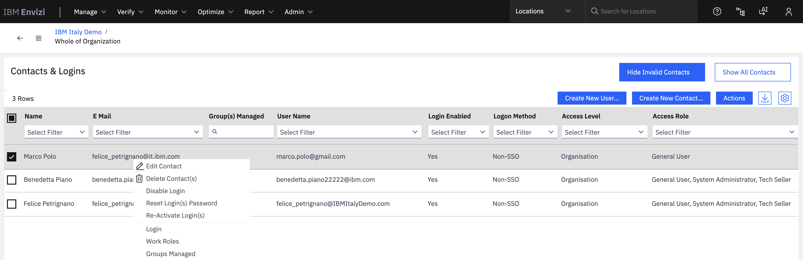
Anna (Admin user) torno in pagina contacts&logins e attiva l’utenza
Seleziono l’utente
Tasto destro mouse appare menu azioni
Reset login password
Il nuovo utente riceverà email di accesso
Da messenger@envizi.com (spesso in other mails)
Approfondimento · Comprendere Envizi per amministrarlo e usarlo con
Notes:
L’obiettivo del corso è rendere lo studente autonomo nella lettura e nella gestione della configurazione Envizi. Amministrare la piattaforma significa comprendere la relazione tra dati, account, location e gruppi; gestire i dati significa assicurare caricamenti coerenti, unità corrette e periodicità affidabili; analizzare significa utilizzare dashboard e report sapendo da quali configurazioni derivano i risultati. La sicurezza operativa nasce dalla tracciabilità: quando un totale non è corretto, l’amministratore deve poter risalire dalla vista organizzativa fino alla location, all’account e al record sorgente. Questa competenza riduce correzioni manuali e rende il reporting più affidabile.

Slide 9
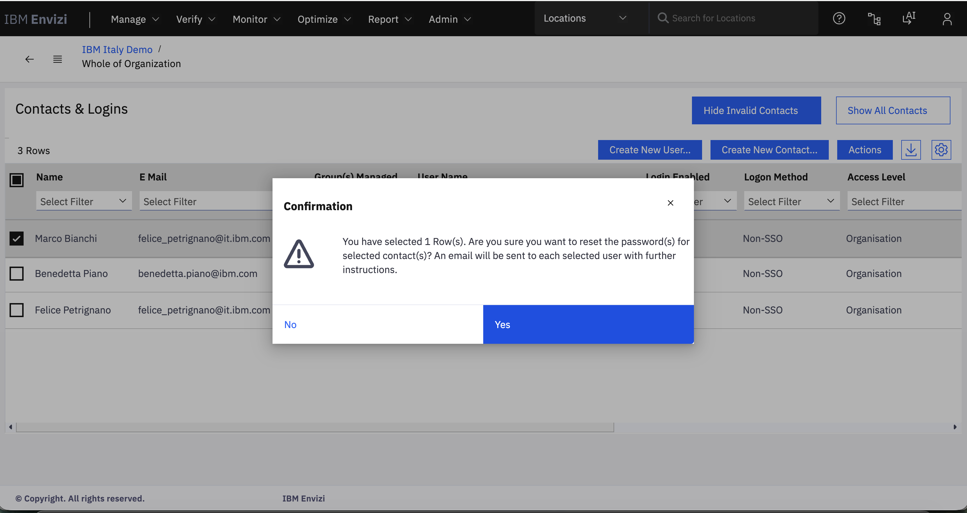
Envizi chiede a Anna (Admin user) conferma invio email
al nuovo utente registrato. Anna click Yes

Slide 10
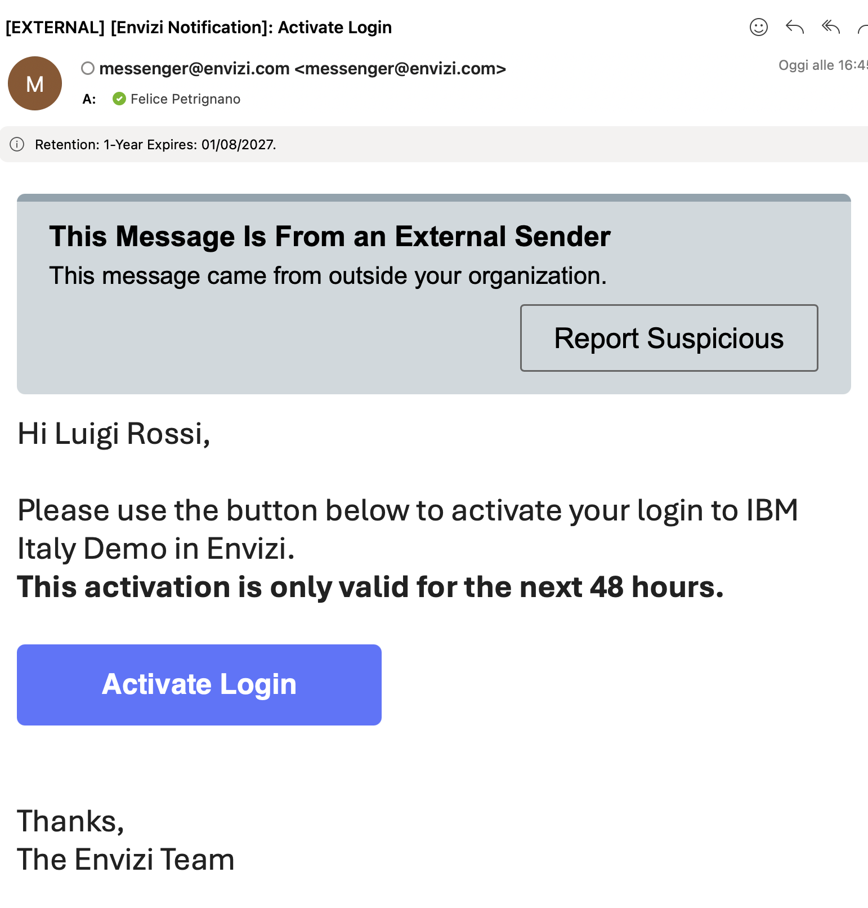

Luigi nuovo utente
Riceve email
Click Activate Login
Lugi New User

Slide 11
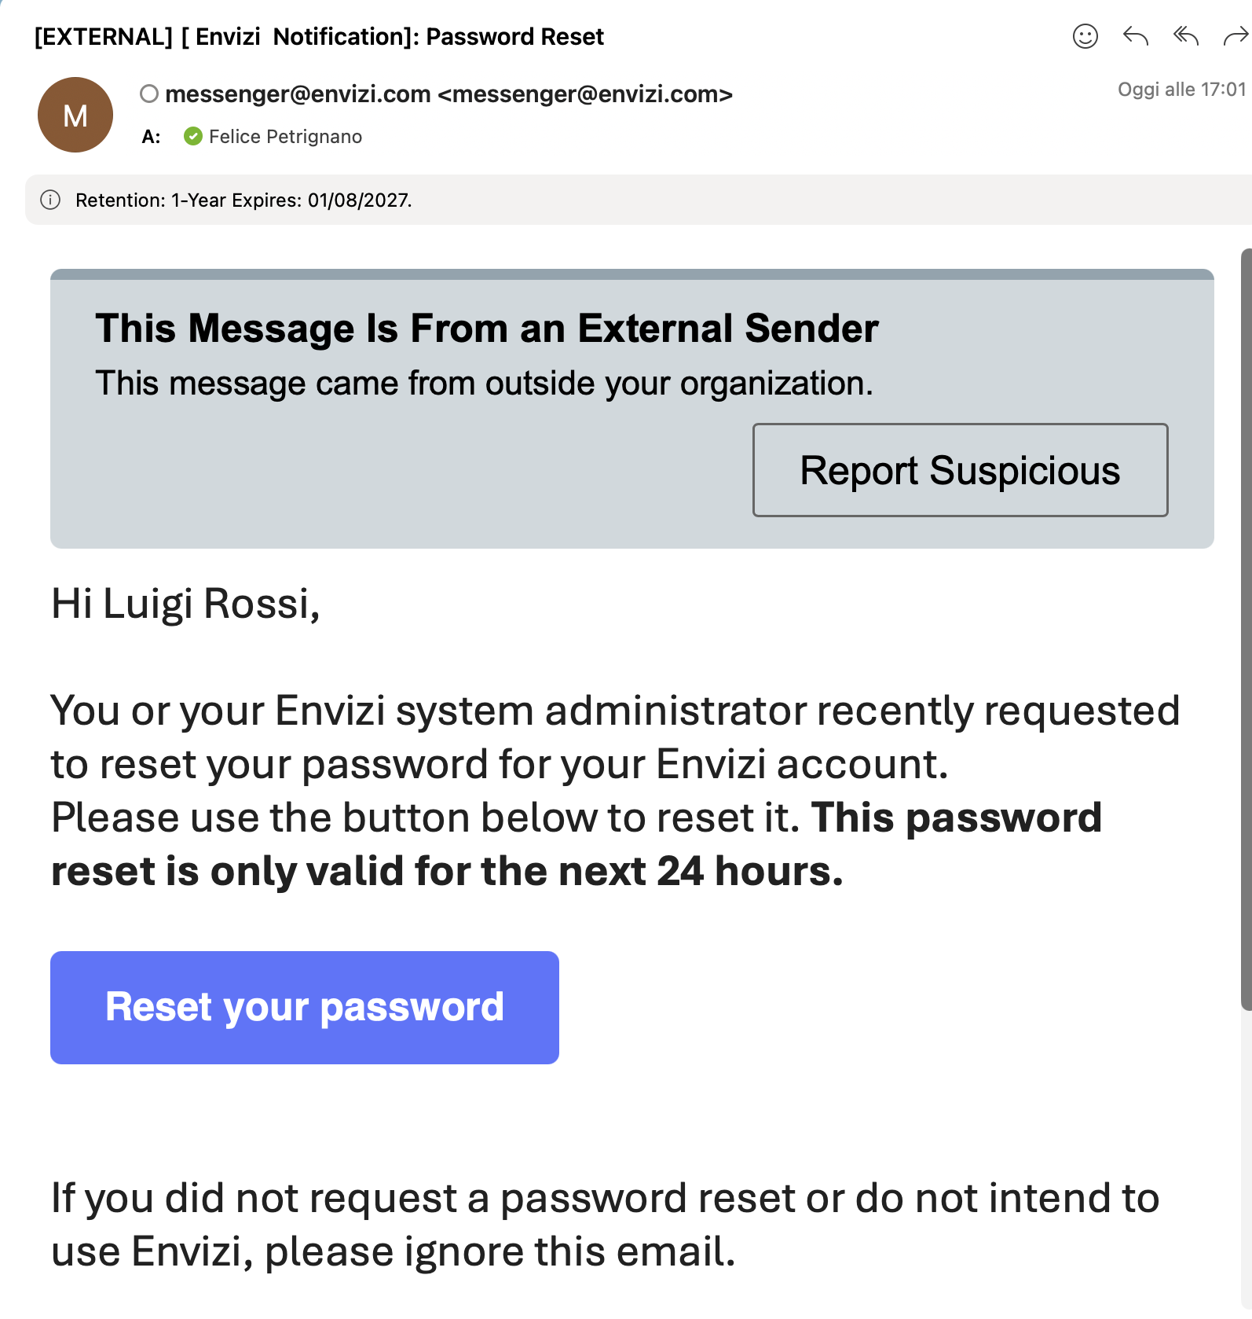
Luigi nuovo utente
Riceve email
Click Reset password
Lugi New User

Slide 12
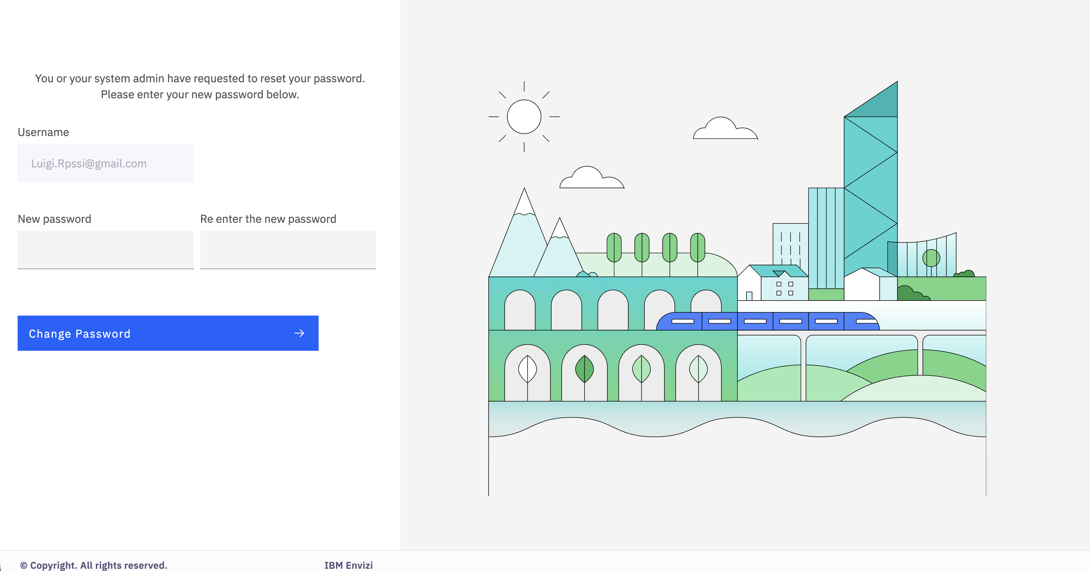
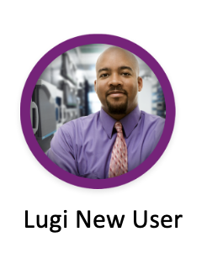
Luigi atterra su pagina cambio password, inserisce pw

Slide 13
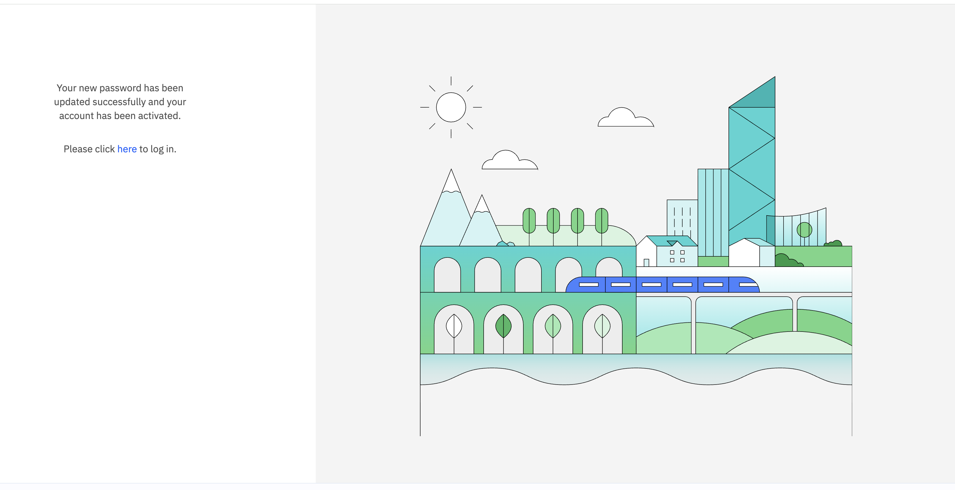

Appare link login
Administrator
General User
Configura e governa
piattaforma, utenti e accessi.
Opera sui dati e utilizza le
funzioni necessarie alle attività assegnate.
Notes:
Envizi consente di distribuire l’utilizzo della piattaforma mantenendo una governance centralizzata. L’Administrator organizza gli accessi in funzione delle responsabilità: chi deve operare dispone delle funzionalità necessarie, chi deve consultare può farlo senza modificare i dati, mentre chi svolge attività di verifica può essere indirizzato alle informazioni pertinenti.

Slide 14
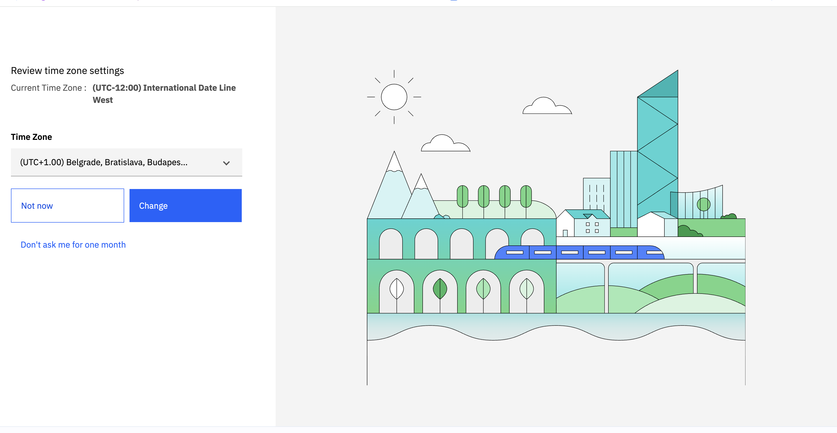
Al primo accesso envizi chiede time zone-> imposta o not now
Appare link login
Administrator
General User
Configura e governa
piattaforma, utenti e accessi.
Opera sui dati e utilizza le
funzioni necessarie alle attività assegnate.
Notes:
Envizi consente di distribuire l’utilizzo della piattaforma mantenendo una governance centralizzata. L’Administrator organizza gli accessi in funzione delle responsabilità: chi deve operare dispone delle funzionalità necessarie, chi deve consultare può farlo senza modificare i dati, mentre chi svolge attività di verifica può essere indirizzato alle informazioni pertinenti.

Slide 15
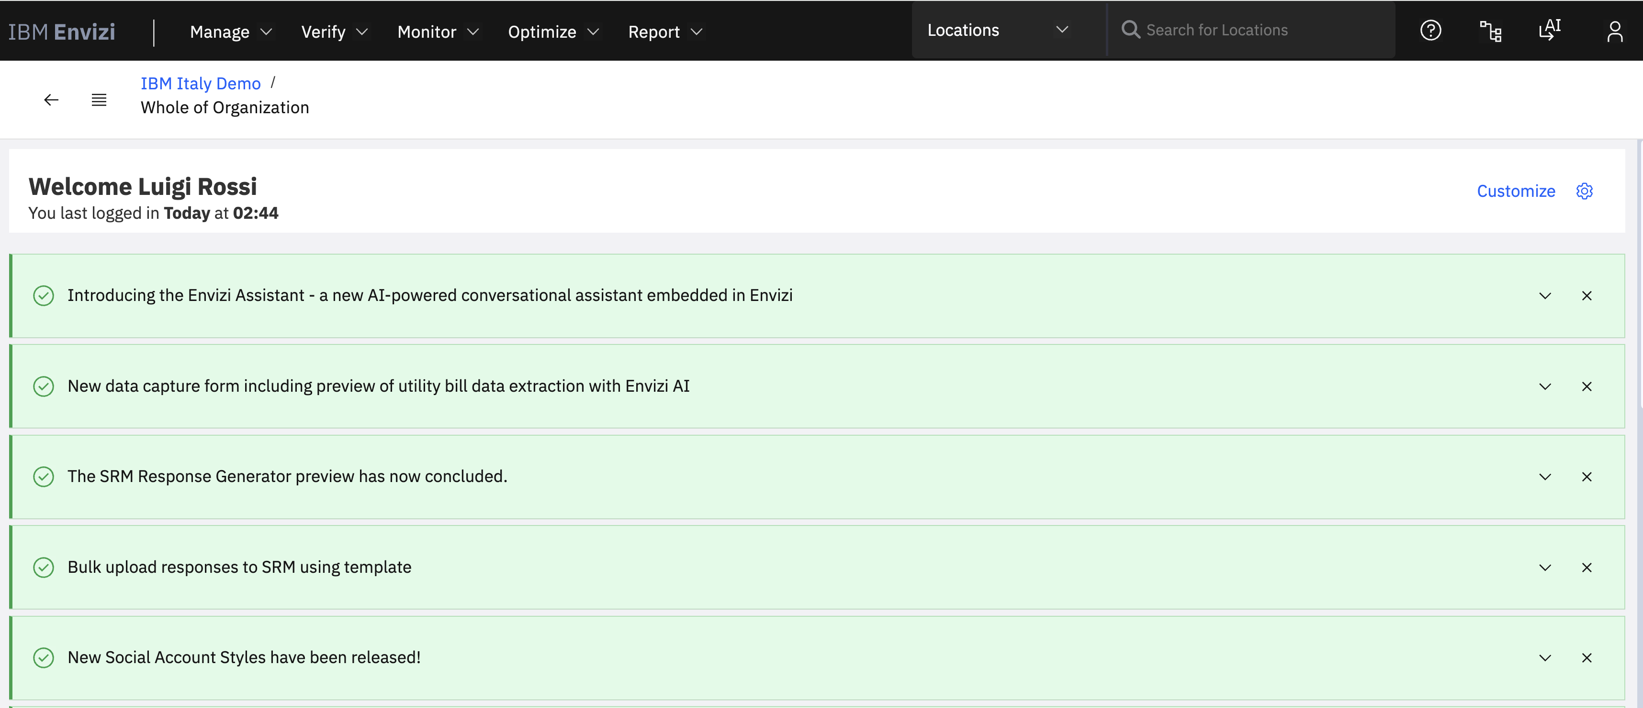
Il nuovo user può ora accedere a Envizi

Slide 16
Nota: Gestione delle credenziali e Single Sign-On
IBM Envizi può integrarsi con il sistema di autenticazione aziendale tramite Single Sign-On (SSO), consentendo agli utenti di accedere alla piattaforma utilizzando le stesse credenziali già impiegate per gli altri servizi aziendali.
Questa modalità semplifica l’esperienza degli utenti, riduce la gestione delle password e permette di applicare le politiche di sicurezza e di gestione delle identità già adottate dall’organizzazione.
In alternativa, qualora il Single Sign-On non sia disponibile o non venga utilizzato, Envizi supporta anche la gestione di utenze locali, amministrate direttamente all’interno della piattaforma.

Slide 17

IBM ENVIZI
Grazie
LET’S CONNECT
Thank you
Sustainability data that supports reporting, decisions and business value.
Felice Petrignano
Senior Technology Specialist
IBM Italy
linkedin.com/in/fpetrignano
Scan the QR code to connect on LinkedIn

Slide 18
IBM Envizi
Documentazione IBM: utenti, ruoli e accessi
Utenti e livelli di accesso
Single Sign-On
Contatti, login e visibilità dei dati nell’organizzazione.
Autenticazione aziendale e gestione degli accessi SSO.
Creazione di un nuovo utente
Ruoli di revisione e approvazione
Anagrafica, login e accessi in un unico modulo.
Assegnazione dei ruoli e restrizioni per ambito e tipo di dato.
Contatti e login
Account Data Approvals
Creazione separata del contatto e delle credenziali.
Workflow di revisione, approvazione e separazione dei compiti.
Collegamenti ai capitoli IBM Docs in inglese. Consultazione: 9 ottobre 2026.
Notes:
[Sources]
https://www.ibm.com/docs/en/envizi-esg-suite?topic=administering-setting-up-users
https://www.ibm.com/docs/en/envizi-esg-suite?topic=users-creating-in-single-form
https://www.ibm.com/docs/en/envizi-esg-suite?topic=users-creating-contacts-logins
https://www.ibm.com/docs/en/envizi-esg-suite?topic=users-managing-single-sign
https://www.ibm.com/docs/en/envizi-esg-suite?topic=data-assigning-reviewer-approver-work-roles
https://www.ibm.com/docs/en/envizi-esg-suite?topic=managing-approving-account-data
Consultazione: 9 ottobre 2026
[/Sources]

